Slide 1
VẬT LÍ 9

Slide 2
Dòng điện xoay chiều được dùng phổ biến trong đời sống và trong sản xuất.
4
Dòng điện xoay chiều có gì giống và khác dòng điện một chiều ?
2
3
5
6
1
Đo cường độ và hiệu điện thế của dòng điện xoay chiều như thế nào?

Slide 3
CÁC TÁC DỤNG CỦA DÒNG ĐIỆN XOAY CHIỀU- ĐO CƯỜNG ĐỘ VÀ HIỆU ĐIỆN THẾ XOAY CHIỀU
Tiết 39. BÀI 35

Slide 4
NỘI DUNG CHÍNH
01
02
03
04
TÁC DỤNG CỦA DÒNG ĐIỆN XOAY CHIỀU
TÁC DỤNG TỪ CỦA DÒNG ĐIỆN XOAY CHIỀU
ĐO CƯỜNG ĐỘ DÒNG ĐIỆN VÀ HIỆU ĐIỆN THẾ CỦA MẠCH ĐIỆN XOAY CHIỀU
VẬN DỤNG

Slide 5
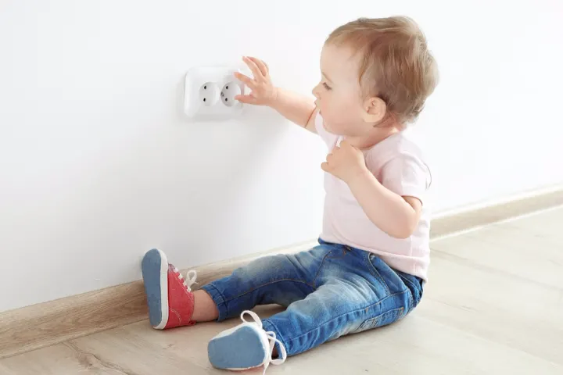
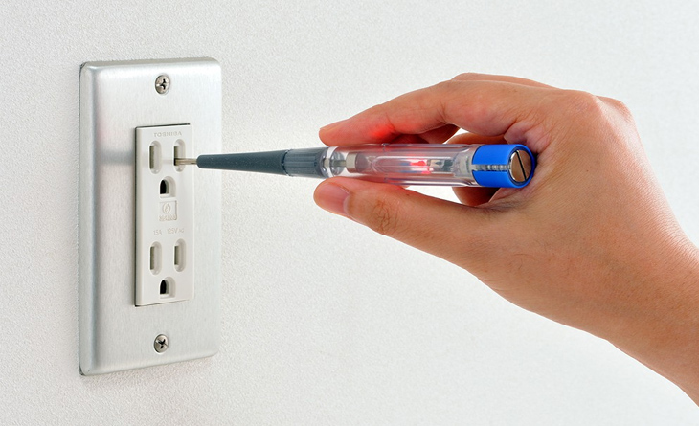
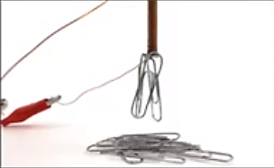

I - TÁC DỤNG CỦA DÒNG ĐIỆN XOAY CHIỀU
C1: Hãy mô tả hiện tượng xảy ra trong mỗi thí nghiệm và ghép các hiện tượng với tác dụng của dòng điện xoay chiều mà chúng thể hiện.
Tác dụng từ
Tác dụng nhiệt
Bút thử điện khi cắm vào ổ điện làm sáng đèn
Sờ vào ổ điện thì bị điện giật
Tác dụng quang
Tác dụng sinh lí
Nam châm điện có thể hút được các kẹp sắt
Bàn là nóng lên khi có dòng điện xoay chiều chạy qua

Slide 6
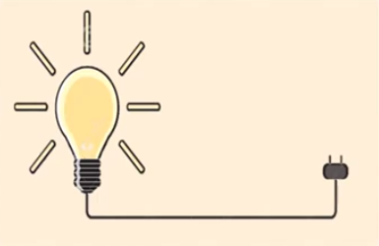


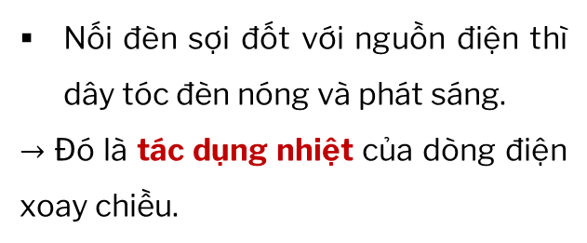
I - TÁC DỤNG CỦA DÒNG ĐIỆN XOAY CHIỀU
1. Tác dụng nhiệt
Nối đèn sợi đốt với nguồn điện thì dây tóc đèn nóng và phát sáng.
$→$ Đó là tác dụng nhiệt của dòng điện xoay chiều.
$$\sim$$

Slide 7
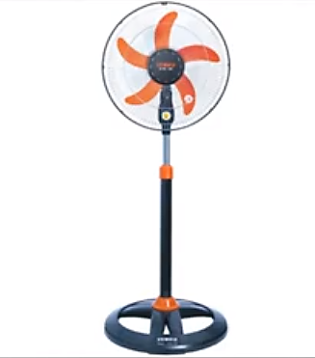
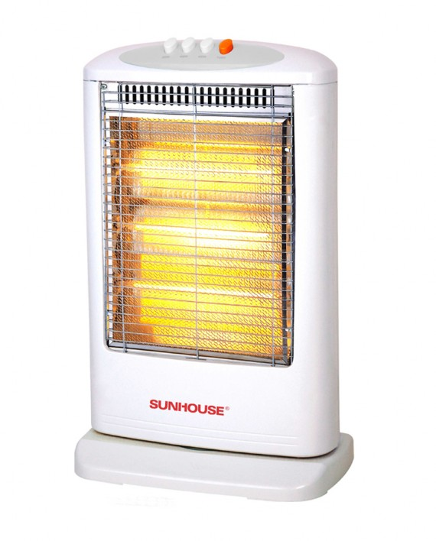
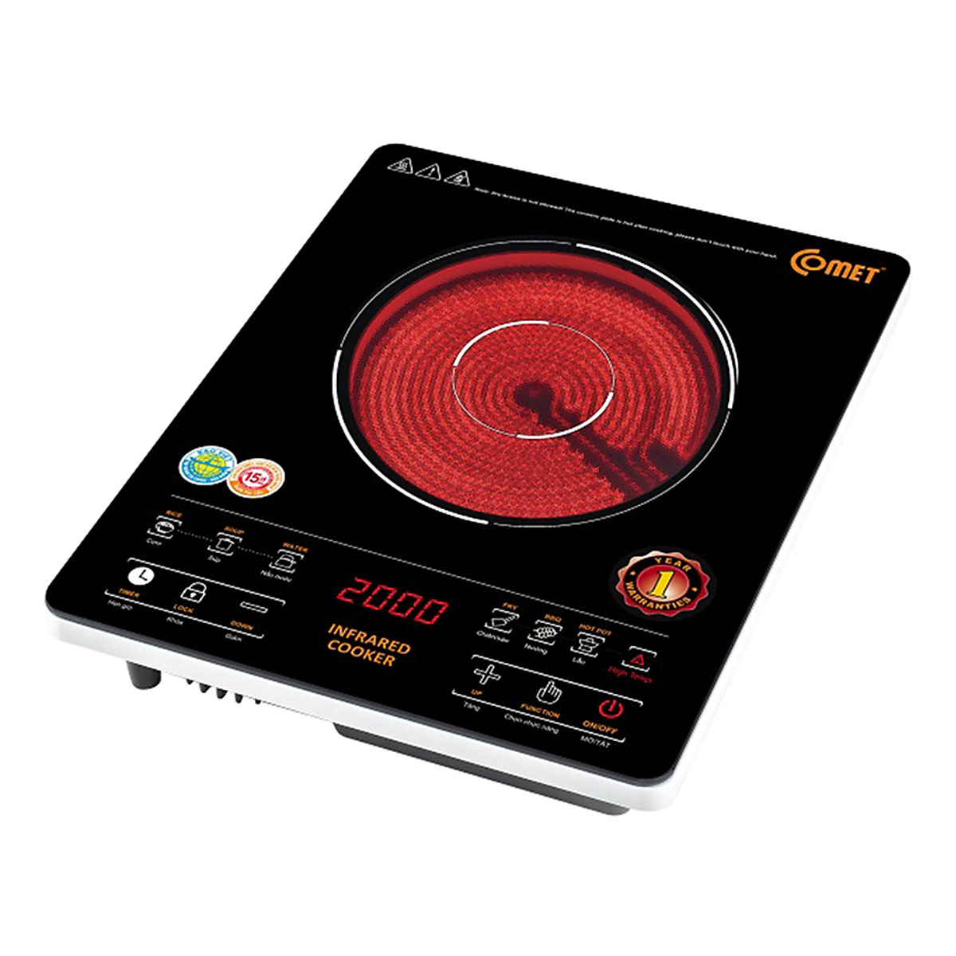
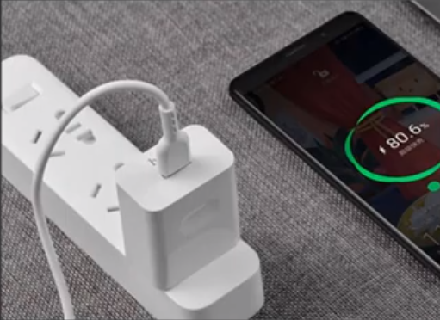
I - TÁC DỤNG CỦA DÒNG ĐIỆN XOAY CHIỀU
1. Tác dụng nhiệt
Tác dụng nhiệt có ích
Tác dụng nhiệt có hại
Quạt sưởi
Củ sạc điện thoại
Bếp điện
Bàn là
Động cơ quạt

Slide 8
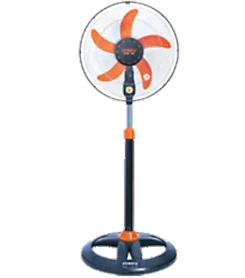
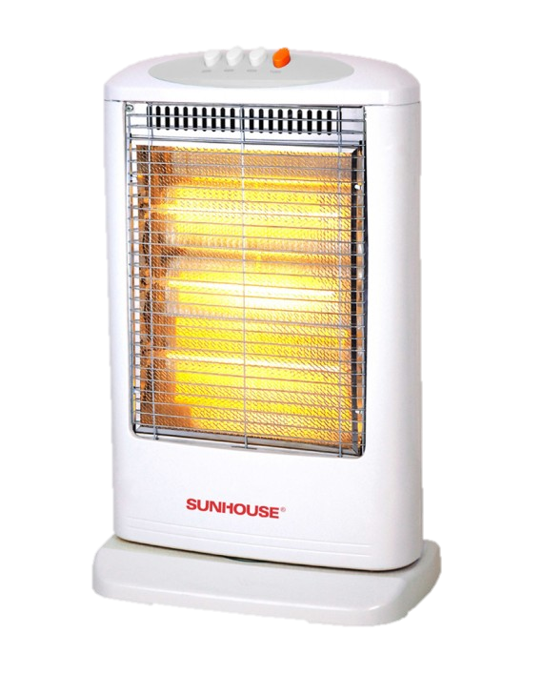
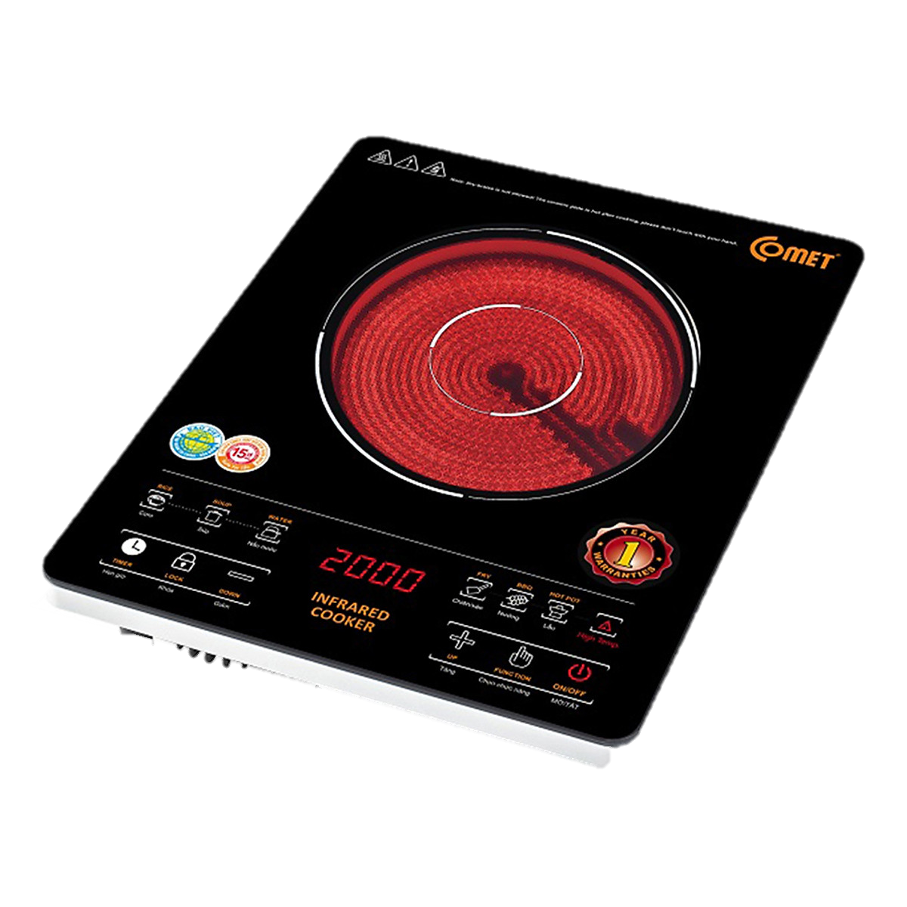

Tác dụng nhiệt có hại
Tác dụng nhiệt có ích

Slide 9

I - TÁC DỤNG CỦA DÒNG ĐIỆN XOAY CHIỀU
1. Tác dụng nhiệt
Các công thức của dòng điện không đổi có thể áp dụng cho một số dụng cụ tỏa nhiệt dùng dòng điện xoay chiều, như bàn ủi, bếp điện, đèn sợi đốt...

Slide 10
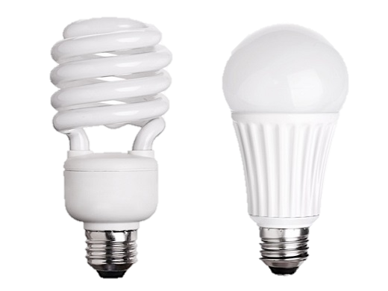
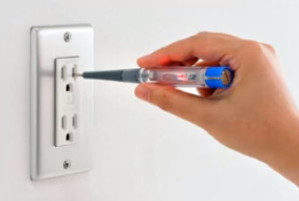
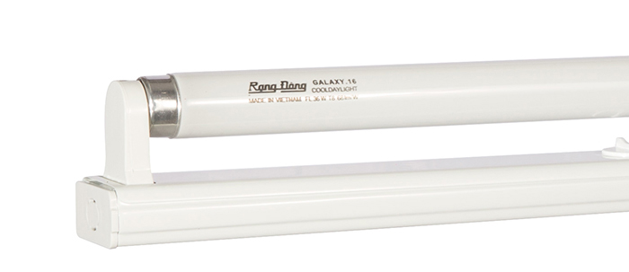
I - TÁC DỤNG CỦA DÒNG ĐIỆN XOAY CHIỀU
2. Tác dụng quang
Dòng điện xoay chiều có tác dụng quang mà một ứng dụng phổ biến trong cuộc sống là thắp sáng các đèn huỳnh quang ống, đèn huỳnh quang compact, đèn sợi đốt,...

Slide 11
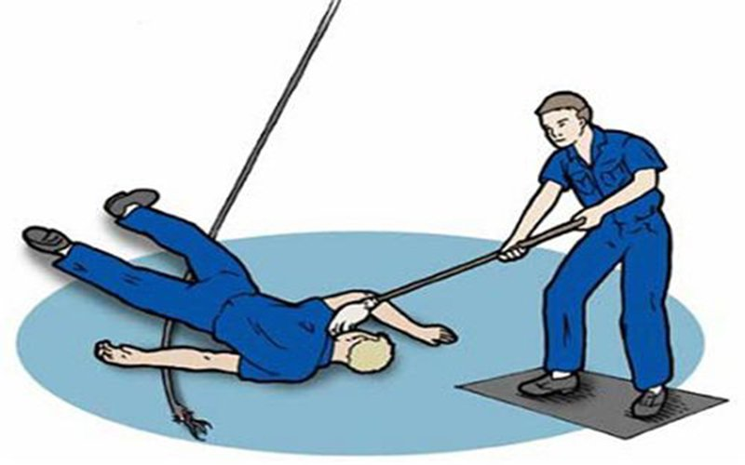
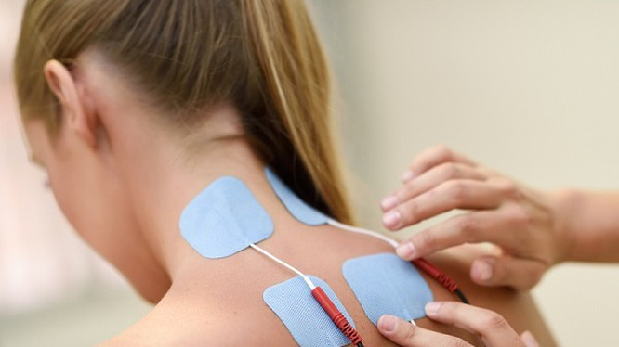
I - TÁC DỤNG CỦA DÒNG ĐIỆN XOAY CHIỀU
3. Tác dụng sinh lí
Các tai nạn về điện giật chứng tỏ dòng điện có tác dụng sinh lí.
Trong y học, người ta cũng sử dụng dòng điện thích hợp để điều trị một số bệnh.
! Hiệu điện thế 220 V của mạng điện xoay chiều trong gia đình có thể gây nguy hiểm lớn tới tính mạng nếu ta chạm vào nơi không được cách điện của đường dây dẫn hay thiết bị điện. Do đó, cần tuân thủ đầy đủ các quy tắc về an toàn điện đã học.

Slide 12
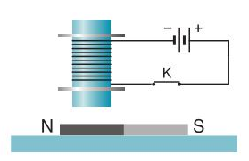
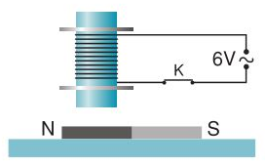
II - TÁC DỤNG TỪ CỦA DÒNG ĐIỆN XOAY CHIỀU
1. Thí nghiệm
C2. Làm thí nghiệm với nam châm điện bằng nguồn điện một chiều. Hiện tượng gì xảy ra khi ta đổi chiều dòng điện ?
Khi sử dụng dòng điện không đổi, nếu lúc đầu cực N của thanh nam châm bị hút thì khi đổi chiều nó sẽ bị đẩy và ngược lại.
Làm lại thí nghiệm nhưng cho dòng điện xoay chiều đi vào nam châm, thấy nam châm điện hút được thanh nam châm vĩnh cửu đặt gần nó, chúng tỏ dòng điện xoay chiều có tác dụng từ.
Khi dòng điện luân phiên đổi chiều, cực từ ở một đầu nam châm cũng luân phiên thay đổi tên từ Nam sang Bắc rồi từ Bắc sang Nam. Cực Bắc của nam châm lần lượt bị hút, đẩy tùy theo chiều dòng điện vào thời điểm đó.

Slide 13
II - TÁC DỤNG TỪ CỦA DÒNG ĐIỆN XOAY CHIỀU
2. Kết luận
Khi dòng điện đổi chiều thì lực từ của dòng điện tác dụng lên nam châm cũng đổi chiều.

Slide 14
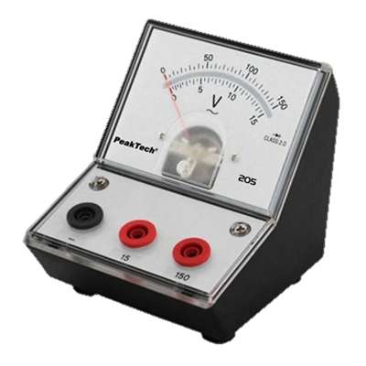
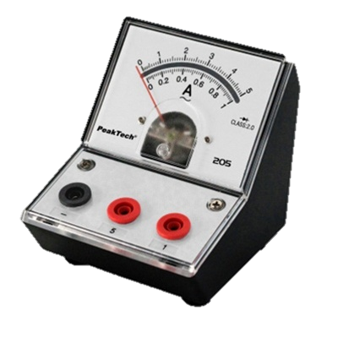
III - ĐO CƯỜNG ĐỘ DÒNG ĐIỆN VÀ HIỆU ĐIỆN THẾ CỦA MẠCH ĐIỆN XOAY CHIỀU
Đo hiệu điện thế và cường độ dòng điện xoay chiều bằng vôn kế và ampe kế xoay chiều (kí hiệu AC hoặc ∼)
Vôn kế xoay chiều
Ampe kế xoay chiều

Slide 15
Vôn kế xoay chiều
Ampe kế xoay chiều
Số chỉ của vôn kế, ampe kế xoay chiều cho biết giá trị hiệu dụng của hiệu điện thế và cường độ dòng điện xoay chiều.
Lưu ý: Kết quả đo không thay đổi khi ta đổi chỗ hai chốt của phích cắm vào ổ lấy điện.

Slide 16
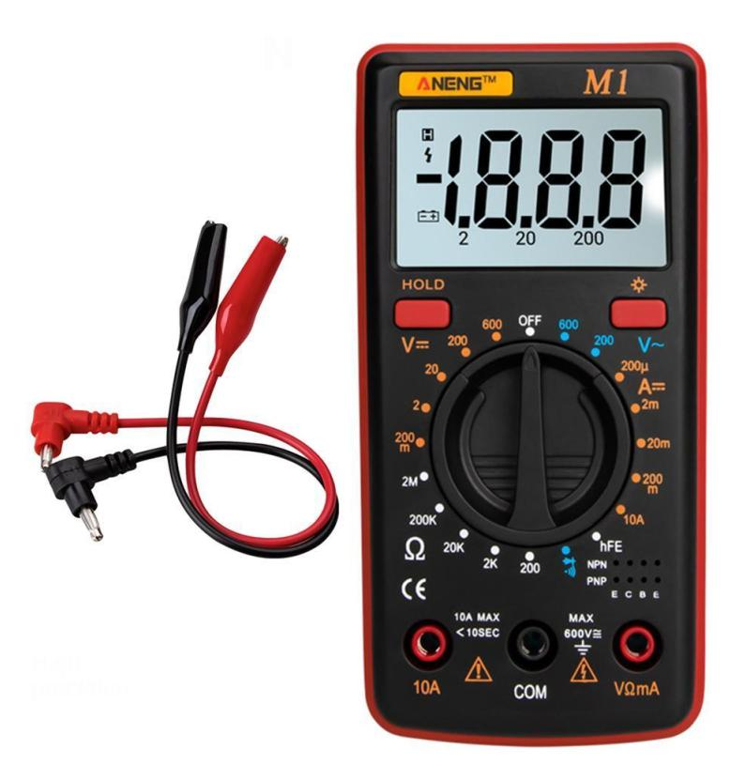
III - ĐO CƯỜNG ĐỘ DÒNG ĐIỆN VÀ HIỆU ĐIỆN THẾ CỦA MẠCH ĐIỆN XOAY CHIỀU
Có thể dùng đồng hồ đo điện đa năng để đo hiệu điện thế trong mạch điện xoay chiều nhưng phải đặt thang đo đúng vị trí.
Đồng hồ đo điện đa năng

Slide 17
IV - VẬN DỤNG
C3. Một bóng đèn có ghi 6V - 3W. Lần lượt mắc vào mạch điện một chiều rồi mạch điện xoay chiều có cùng hiệu điện thế 6V. Trường hợp nào đèn sáng hơn? Vì sao?
A. Mắc vào mạch điện một chiều thì đèn sáng hơn.
B. Chưa đủ dữ kiện để kết luận.
C. Mắc vào mạch điện xoay chiều thì đèn sáng hơn.
D. Cả hai trường hợp đèn đều sáng như nhau.

Slide 18
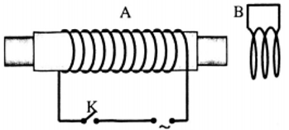
IV - VẬN DỤNG
C4. Đặt 1 nam châm điện A có dòng điện xoay chiều chạy qua trước 1 cuộn dây dẫn kín B như hình vẽ. Sau khi công tắc K đóng thì trong cuộn dây dẫn B có xuất hiện dòng điện cảm ứng không? Tại sao?
Trong cuộn dây B có xuất hiện dòng điện cảm ứng. Vì dòng điện xoay chiều chạy vào cuộn dây của nam châm điện tạo ra một từ trường biến đổi. Các đường sức từ của từ trường trên xuyên qua tiết diện S của cuộn dây B biến đổi.

Slide 19
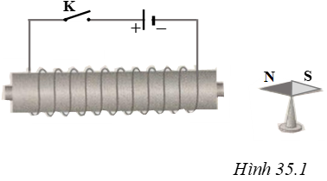
BÀI TẬP
35.1. Trong thí nghiệm ở hình 35.1, có hiện tượng gì xảy ra với kim nam châm khi ta đổi chiều dòng điện chạy vào nam châm điện?
A. Kim nam châm vẫn đứng yên.
B. Kim nam châm quay một góc 90⁰.
C. Kim nam châm quay ngược lại.
D. Kim nam châm bị đẩy ra.

Slide 20
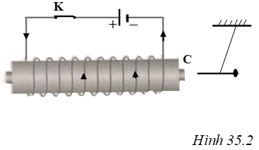
BÀI TẬP
35.2. Trong thí nghiệm ở hình 35.2, có hiện tượng gì xảy ra với kim sắt khi ta đổi chiều dòng điện chạy vào nam châm điện ?
A. Kim sắt vẫn bị hút như trước.
B. Kim sắt quay một góc 90⁰.
C. Kim sắt quay ngược lại.
D. Kim sắt bị đẩy ra.

Slide 21
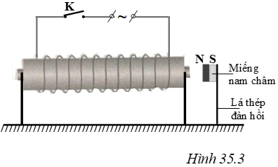
BÀI TẬP
35.3. Có hiện tượng gì xảy ra với miếng nam châm khi cho dòng điện xoay chiều chạy vào nam châm điện ở hình 35.3 ?
A. Miếng nam châm bị nam châm điện hút chặt.
B. Miếng nam châm chỉ bi nam châm điện đẩy ra.
C. Miếng nam châm đứng yên không bị hút, không bị đẩy.
D. Miếng nam châm luân phiên bị nam châm điện hút, đẩy

Slide 22
BÀI TẬP
35.4. Tác dụng từ của dòng điện thay đổi như thế nào khi dòng điện đổi chiều?
A. Không còn tác dụng từ B. Tác dụng từ mạnh lên gấp đôi
C. Tác dụng từ giảm đi D. Lực từ đổi chiều
35.5. Dòng điện xoay chiều có cường độ và hiệu điện thế luôn thay đổi theo thời gian vậy ampe kế xoay chiều chỉ giá trị nào của cường độ dòng điện xoay chiều?
A. Giá trị cực đại B. Giá trị cực tiểu
C. Giá trị trung bình D. Giá trị hiệu dụng.

Slide 23

TẠM BIỆT CÁC EM !

